Slide 1
Әл-Фараби атындағы Қазақ ұлттық университеті
Филология және әлем тілдері факультеті
МӨЖ
Орхон бойынан табылған мұралардың мәдени-тілдік маңызы.
Йоллығ Тегін шығармашылығының елтанымдық ерекшелігі
Орындаған: Қасымова Балжан
Тексерген: Салқынбай А.Б.

Slide 2
В. В. Радлов 1894 жылы тұңғыш рет орыс тіліне аударып, текстінің нұсқасын латын әліппесімен береді.
Томсен 1893 жылы белгісіз болып келген Орхон және Енисей өзендерінің жағасынан табылған жазу-сызулардың «кілтін» дәл тапты
Орыс ғалымдарынан
С.Е.Малов, Л.Н.Гумилев,
И.В.Стеблева т.б зерттеді.
Орхон ескерткіштерін зерттеген ғалымдар
Шетелдік ғалымдардан
О Маенхен-Хелфен,
Ж.Пру т.б. зерттеді
Қазақ ғалымдарынан белгілі ғалымдар Ғ.Айдаров
С. Аманжолов, Ә.Құрышжанов, М.Томанов т.б. зерттеді

Slide 3
Күлтегін
Құлы-Шора
Орхон өзені маңайларынан табылған тастағы жазулар
Білге қаған
Мойын-Шора
Онгин
Суджа

Slide 4
Сонда В. Томсен Орхон жазбаларын қалай ашады?
1) Ең алдымен ғалым жазудың багытын айқындайды. Қалай жазылған? Солдан оңга қарай ма, жоқ әлде оңнан солга қарай ма? Бүл сұрақ галымды қатты ойландырады. Ұзақ зерттеп, ғалым ескерткіштің оңнан солға (араб жазуы тәрізді) қарай жазылғанын айқындайды
2) Екінші жолда ғалым әріптерді санап, 38 таңба табады.
3) Осылай ескерткіштің сыртқы көрінісін айқындап болғаннан кейін В. Томсен дауыссыздардың байланысын тексеруге кіріседі.
4 ) кісі аттары қай текстіде де жиі кездесу керек және ол көбіне үзіндінің бас жағында келіп отыруға тиіс.

Slide 5
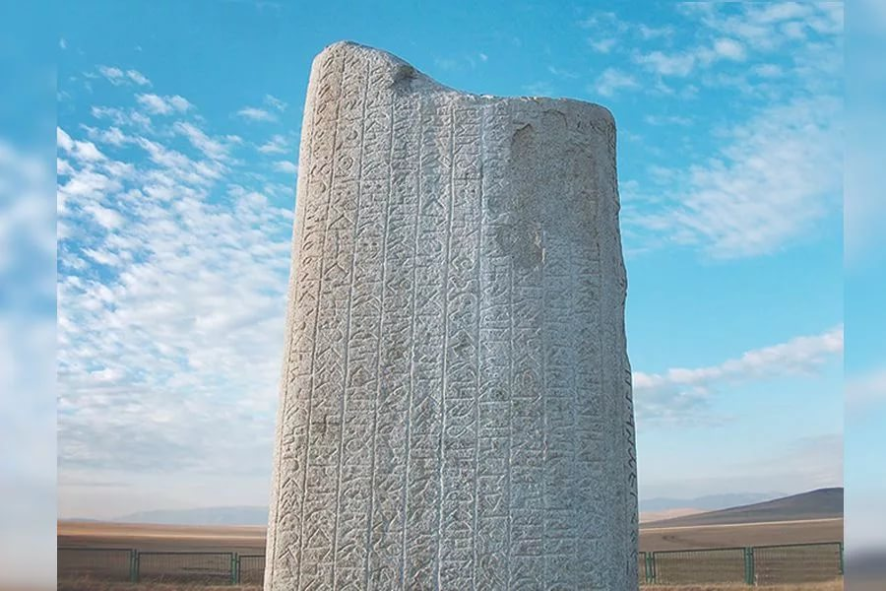
“Күлтегін” жыры
«Күлтегін жырын» шығарып, жаздырған Иоллығ тегін болып есептеледі.
Күлтегін жыры, париоттық рух беретін батырлық жыры. Мәтінінің негізі Түркі ұлтының тек тарихы ғана емес Күлтегіннің батырлдығы мен ерлігін бейнелейді. Кіші жазудың 27-ші бөлімінен арғы қарайғы жазулары тек Күлтегінге арналған. Осы 27-ші бөлімінде Күлтегіннің ағасы Білге қағанның “Інім Күлтегінмен, екі уәзірімен өліп-тіріліп құрадым. Сонды құрап, біріккен халықты от-су қылмадым. Мен өзім қаған болғанда” сөздері жазылған.

Slide 6
«Күлтегін жазуында» да арғы тегіміздің еркіндікті аңсаған арман-мұраты әлі күнге дейін ұмытылмай келеді: Түркі халқы өкін. Бағынғаның үшін (өзіңді) Көтерген қағаныңа Қасиетімен, ісімен жақсы еліңе Кінәлісің, жаман шатыстың. Қарулылар қайдан келіп, Тағы сені құлдыратты?! Найзалылар қайдан келіп, Тағы сені ыдыратты?! О, қасиетті Өтүкен Қойнауының халқы, бостың .
«Күлтегін» жырының маңызы қандай?!
Біздің жұмыр жердін бетін еркін жайлаған түрік еліміз, жойқын әскері бар, күшті мемлекеті бола тұра неге жеңілді, неге құл болды, неге күң болды, мұны да сол «Күлтегін» жазуынан оқимыз: Біліксіз қағандар отырған екен, Жалтақ қағандар отырған екен. Әміршілері де біліксіз екен, Жалтақ болған екен.
Көне тарих, ескі шежіренің бәрінде «алтау ала болса, ауыздағы кетеді, төртеу түгел болса, төбедегі келеді» деген мақалдың мазмұнын дәріптейді.

Slide 7
Күлтегін ескерткіші жазуында:
«Түркі халқы жойылмасын,
ел болсын», — дейді. Бұдан ежелгі түріктердің ұғымдық өлшемінің
кең екендігін көреміз.
“Күлтегін” ескерткішіндегі Мәңгілік ел идеясы
біздің жалпыұлттық идеямыз мемлекеттігіміздің тамыры сияқты көне тарихтан бастау алған.
ұстанған мемлекеттік идеологиясы, рухани құндылықтары гуманизмге негізделеген.

Slide 8
«Күлтегін» (кіші жазу) жыры әрқайсысы өз алдына дербес әрі сюжеттік жағынан бір-бірімен тығыз байланысты сегіз топтамадан тұрады
4.табғаш халқының қастандық әрекеті
туралы әңгіме
1. қағанның өз халқына айтқан үндеуі
7. түркі халқының даңқын көкке
көтерген Білге қаған
2.Түрік қағандығы жерінің кеңдігін суреттейді
5.Табғаштармен қарым-қатынастың ажал қатері
8. осы ескерткіш-жырды жазуға себеп болған жайттарды баяндауға арналған.
3.түркілердің әскери жорықтарын жыр етеді
6түркі халқының көреген емес екені туралы

Slide 9
Йоллығ Тегін шығармашылығының елтанымдық ерекшелігі
Күлтегін ескерткіші қазақ қоғамындағы көне түркілік рухты тірілтті
Еуразия құрлығының төсінде бедерленген көне жазбалары жалпы адамзат өркениетінің үлкен қазынасы
түркі тайпаларының тарихы, мəдениеті жəне əлеуметтік құрылысы жөнінде құнды деректер берілген.

Slide 10
Көне ескерткіштерді зерттеуде қолға алынған мәселелер
Белгілі ғалым Мырзатай Жолдасбеков «Күлтегін» дүние жүзiнде «Күлтегін» ескерткішіне ұқсас он бес мыңдай ескерткiштер бар, оларды оқып, бiр жүйеге түсiру транскрипциясын жасау қажеттiгiн, сонымен қатар, алдағы уақытта жыл сайын 25 қараша – Түркi ескерткiштерiнiң күнi болып белгiлендi.
.
Күлтегiн бабамыздың ел-жұртының қамын жеген iсiне айқын дәлел болатын тарихи жәдiгердiң көшiрмесi 2001 жылы 18 мамырда Астанадағы Л.Н.Гумилев атындағы Еуразия Ұлттық Университетiнде орнатылды.
Қазақтың халық ақыны белгілі ғалым Олжас Сүлейменовтың көне мұра жөнiнiде 80 жылдары Монголияға әдейілеп барып, көне ескерткіштегі жазуды өз көзiмен көргеннiн және жазудың біраз бөлігінің бүлінгенін байқап, Монголияның мәдениет Министрiне кiрiп ескерткiштердi ашық аспан астында қалдырмауды өтiнген.

